Slide 1

M6 PROG Fullstack
Automatische SQL bij docker compose

Slide 2
## Automatisch Sql bij docker compose
- Een nieuwe docker moet je zo kunnen maken
- Staat je database meteen goed?
- nee, je hebt geen `tabellen`, `data` etc
- hoe doen we dat?

Slide 3
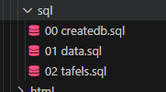
## SQL scripts!
- Stap 1 is:
- zorg dat je je `create script` bewaard hebt
- Meestal:
`ERD`
-> `forward engineering`
-> `save`
- maak een `data` script:
- `data.sql`
- let op volgorde, en noem de files goed:

Slide 4
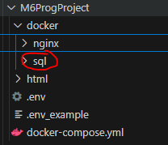
## Op de juiste plek
- Stap 2 is:
- zet je sql files ergens bij je docker-compose.yml file:
- dit is mijn persoonlijke keuze en kan ook anders

Slide 5
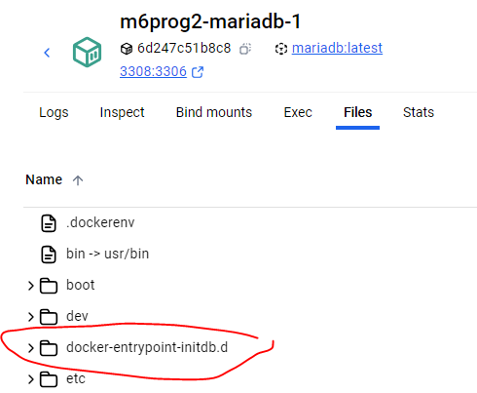
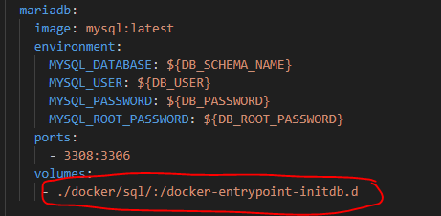
## Laat docker de scripts draaien bij startup
- docker (`mysql:latest`) lees bij boot een directory:
- daar kan je files inzetten:

Slide 6
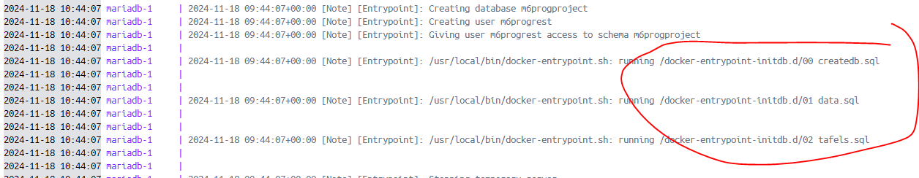
## Laat docker de scripts draaien bij startup
- koppel zo je sql files en die gaan mee

Slide 7
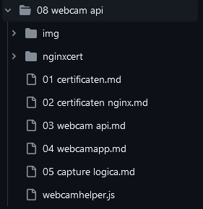
Opdrachten
https://github.com/progsen/M6PROG_24_25

